Slide 1

ПОРТФОЛІО
Ковальчук
Зої Віцентіївни

Slide 2
Педагогічне кредо:
Життєве кредо:
Мій життєвий
принцип:
«Учитись важко, а учить ще важче, але не мусиш зупинятись ти. Як учням віддаєш усе найкраще то й сам сягнеш нової висоти.»
«Любити життя і цінувати кожну його хвилину. Нести радість. У книгах шукати істину у людях – мудрість.»
«Ніколи не зупиняюсь на досягнутому.»

Slide 3

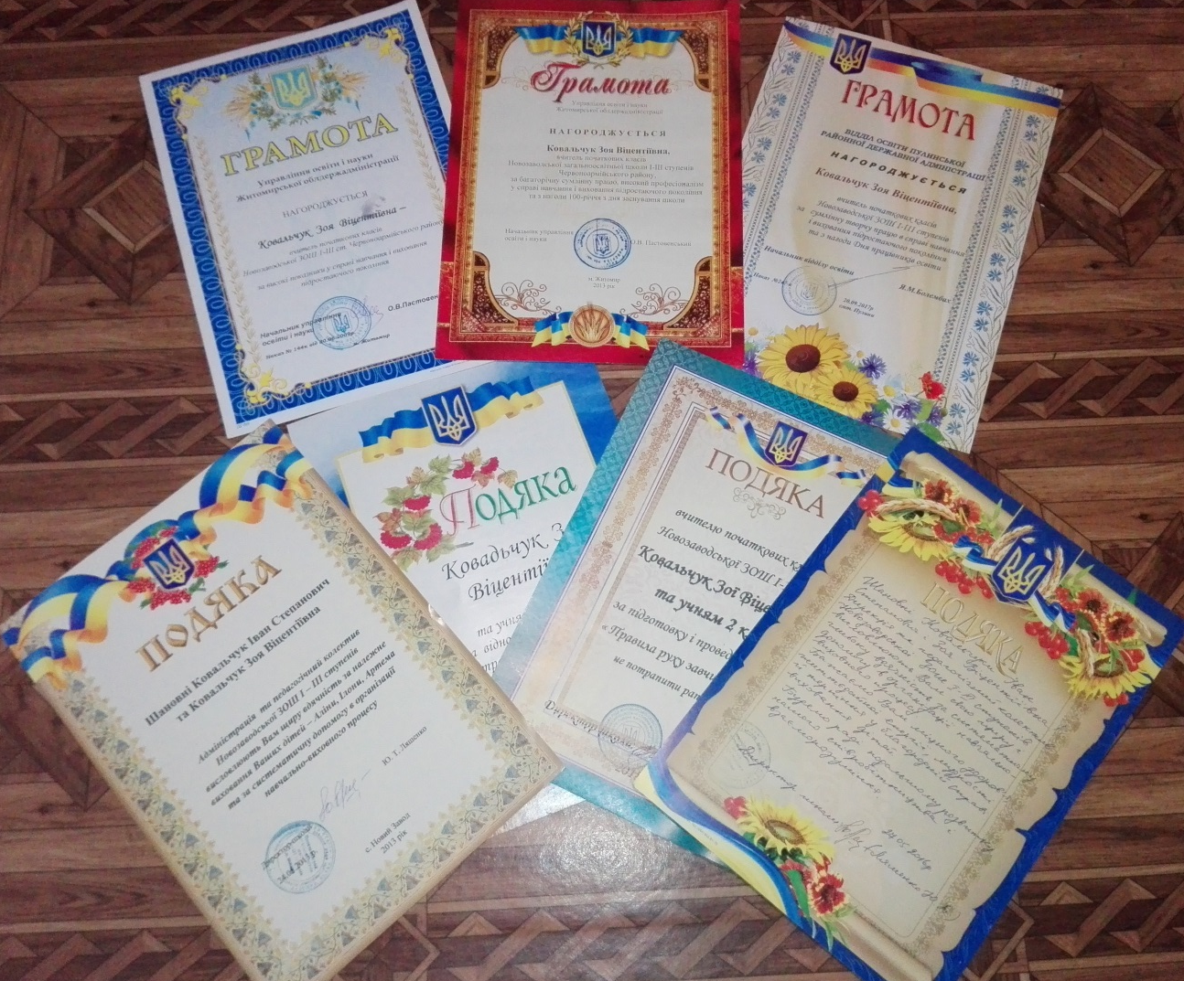

Slide 4

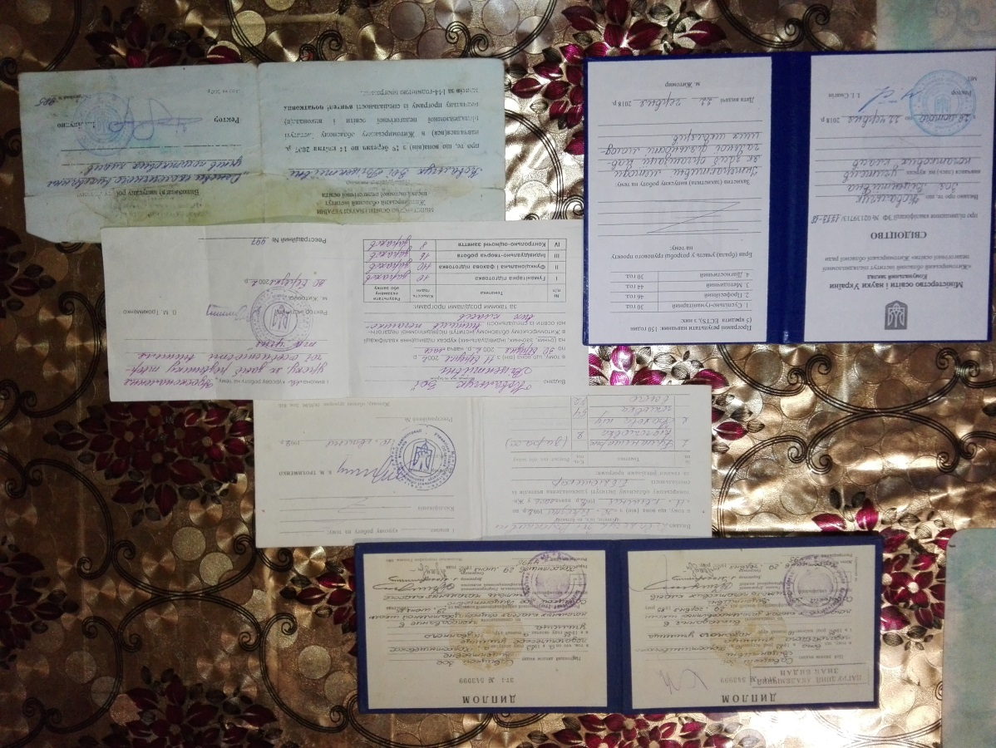

Slide 5

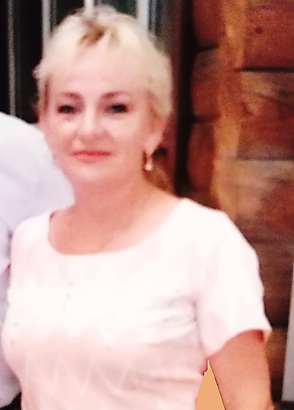
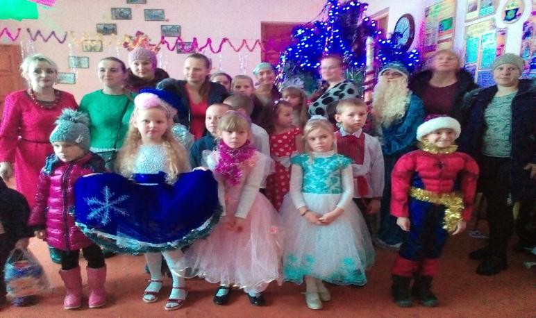
ВІДОМОСТІ ПРО ВЧИТЕЛЯ
ПРІЗВИЩЕ, ІМ’Я ПО БАТЬКОВІ – КОВАЛЬЧУК ЗОЯ ВІЦЕНТІЇВНА
РІК НАРОДЖЕННЯ – 1966
ОСВІТА – СЕРЕДНЯ СПЕЦІАЛЬНА
ПОСАДА – ВЧИТЕЛЬ МИСТЕЦТВА
ФАХ – ВЧИТЕЛЬ ПОЧАТКОВИХ КЛАСІВ
СТАЖ – 39 РОКІВ
КАТЕГОРІЯ - СПЕЦІАЛІСТ, ЗВАННЯ «СТАРШИЙ ВЧИТЕЛЬ»

Slide 6
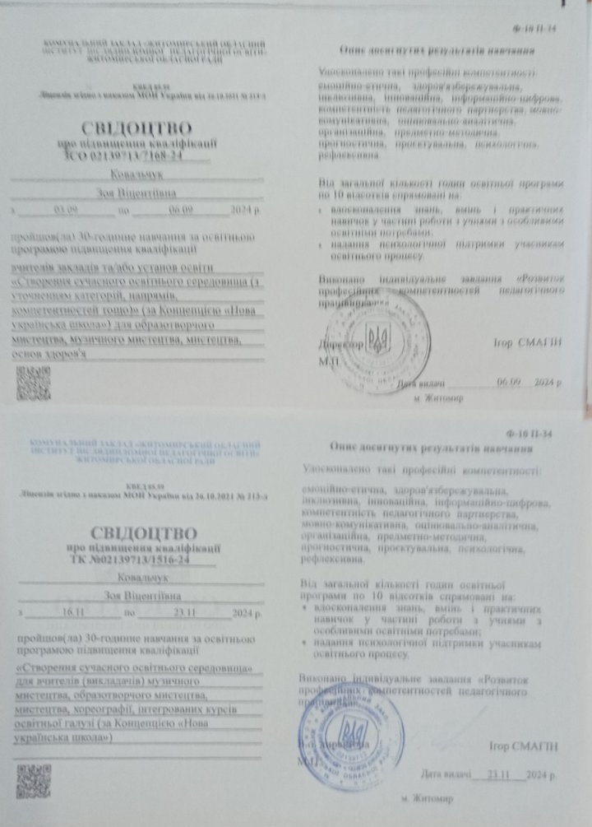
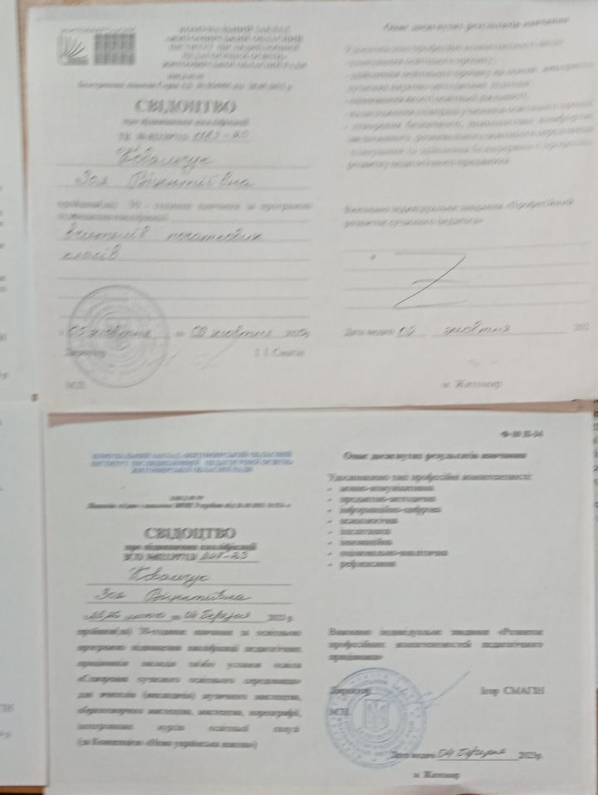
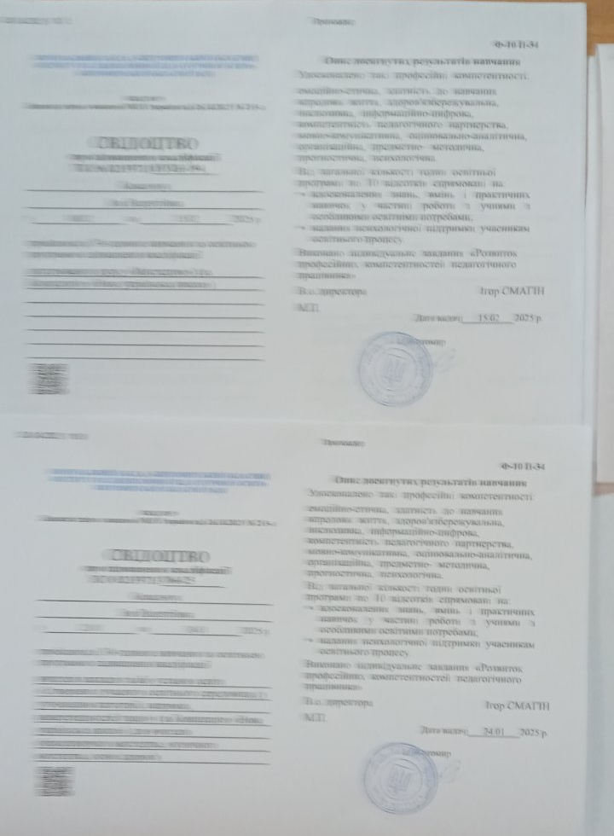

Slide 7
За атестаційний період, я працювала над темою: «Інтерактивні форми навчання».
За цей час було проведено відкритті уроки, виховні заходи, виставки, конкурси малюнків, «Кришталеві нотки» учасниця Талько Віолетта, конкурс «Українськи колядки» учасники 8 класу, Всеукраїнський конкурс української мови імені Петра Яцика, конкурси малюнків були представлені на різних рівнях.
На уроках, мистецтва використовувала інтерактивні форми та засоби навчання завдяки, яким поліпшувала мистецьку компетентність і діяльність учнів.

Slide 8
УЧИТЕЛЬ
Щоб бути хорошим вчителем, необхідно любити те, що викладаєш, і любити тих, кому викладаєш

Slide 9
МОЯ ПРОФІСІЙНА
ФІЛОСОФІЯ
Учитель, який хоче мати високі результати навчання, повинен знати стилі пізнання своїх учнів, покладати це в основу організації спільної діяльності педагога і школярів на уроці.
Справжній педагог повинен працювати на майбутнє.

Slide 10
Мій ключ до успіху
01
Самоосвіта
Перемоги учнів
05
Мої уроки
02
04
Публікації
03
Позакласна робота

Slide 11
Застосування ІКТ на уроках мистецтва сприяє всебічному та гармонійному розвитку особистості дитини, насамперед розвитку її творчих здібностей та дозволяє:
Підвищувати прдуктивність уроку
Підвищувати якість рівня використання наочності на уроці
Об’єктивно та своєчасно проводити контроль та підведення підсумків
Дозволяє залучити учнів до створення творчих робіт. Розвивати самостійне мислення
Підвищувати пошук інформації з найрізноманітніших джерел

Slide 12
На своїх уроках використовую інтерактивні методи навчання:
«Коло»
«Мікрофон»
«Дерево знань»
«Чистий аркуш»
«Навчаючи – вчуся»
«Мозковий штурм»

Slide 13
У своїй роботі використовую нетрадиційні види уроків:
Урок - вікторина
Урок – інтерв’ю
Урок - подорож
Урок - конкурс

Slide 14
не забороняти, а направляти
не керувати,
а співкерувати
не примушувати,
а переконувати
не командувати,
а організовувати
не обмежувати, а надавати свободу вибору.
У процесі
моєї роботи
з дітьми, намагаюсь:

Slide 15
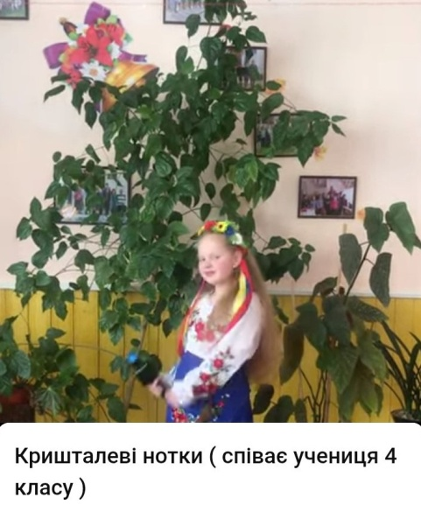
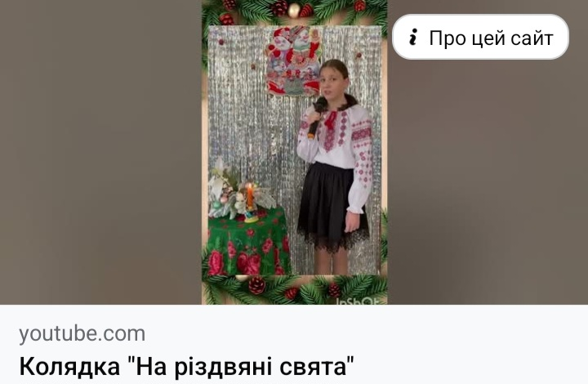
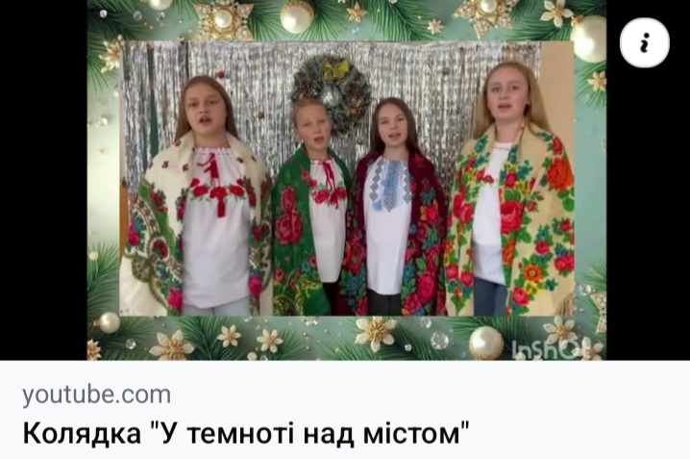
Я і мої учні

Slide 16
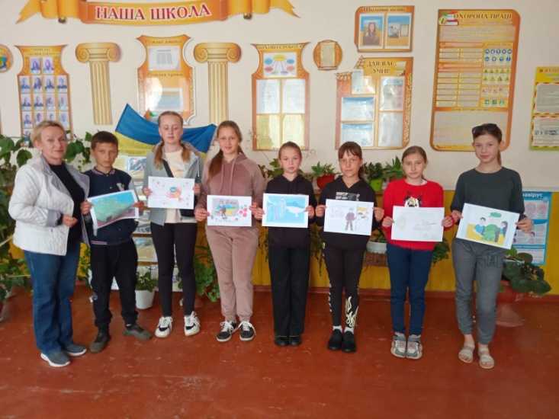
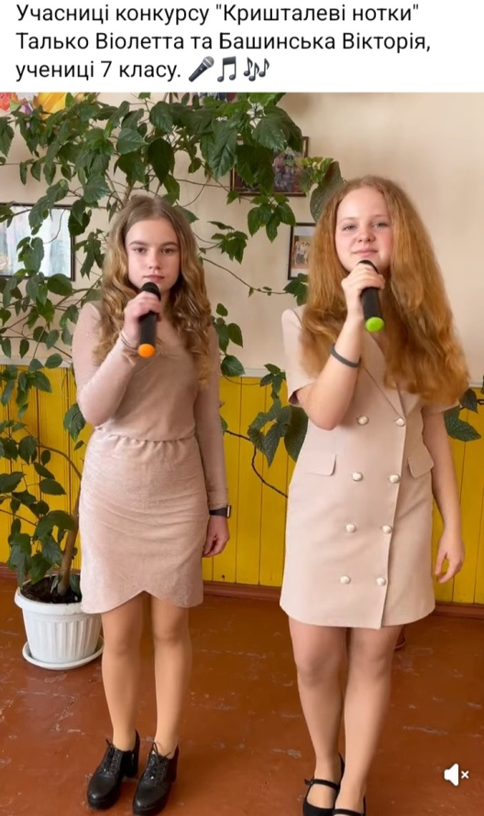
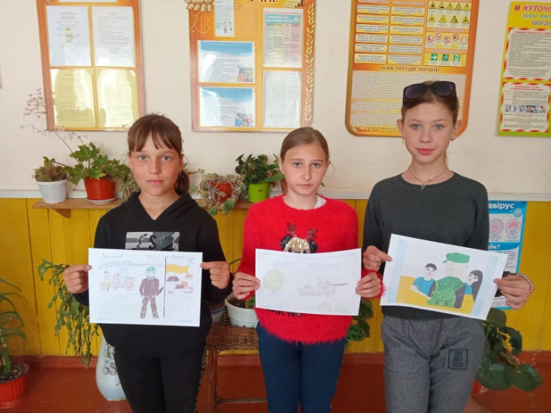

Slide 17
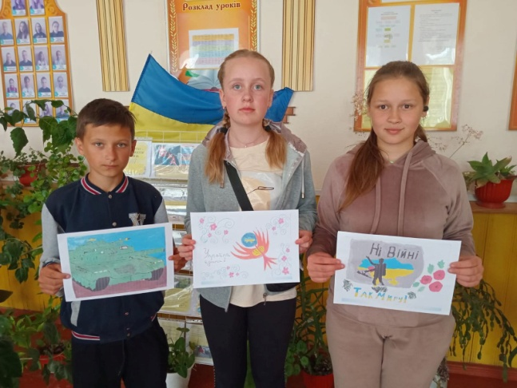
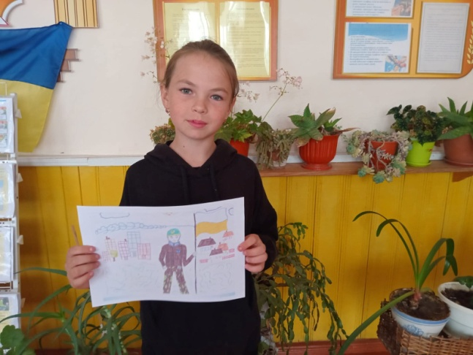
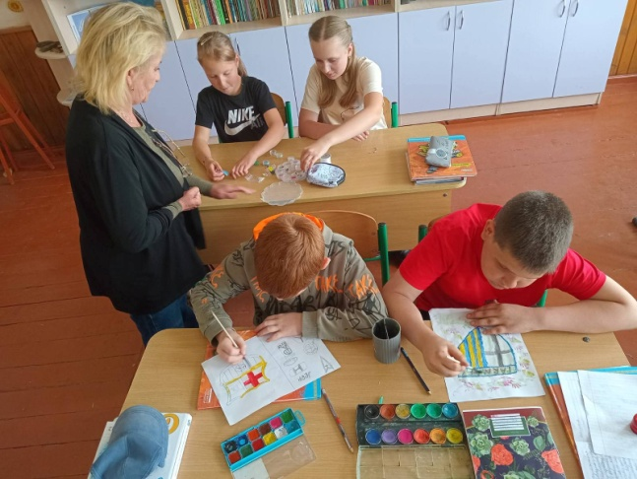
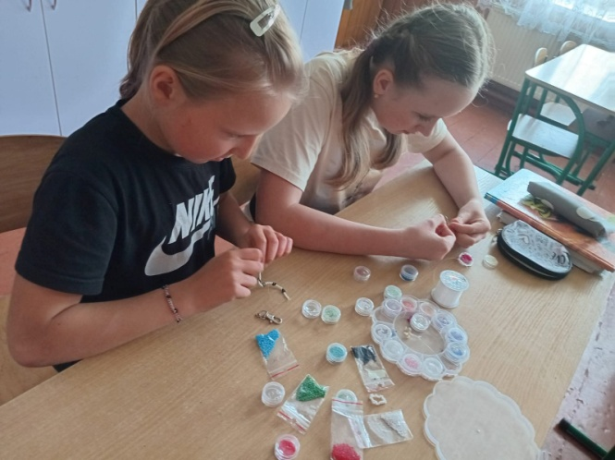
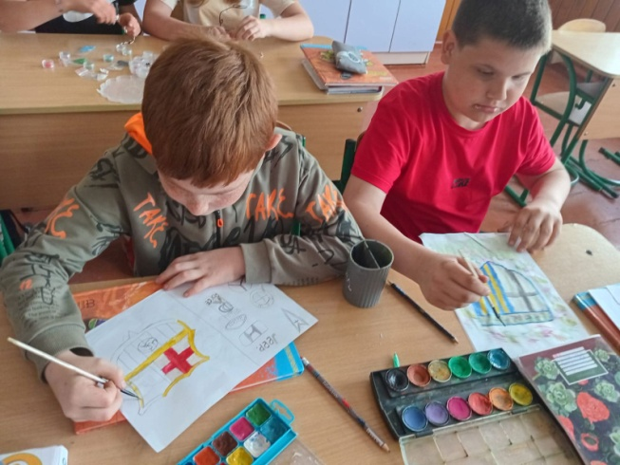

Slide 18
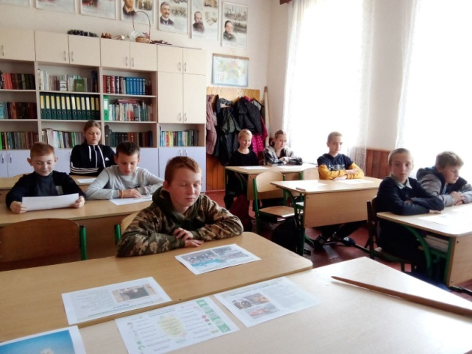
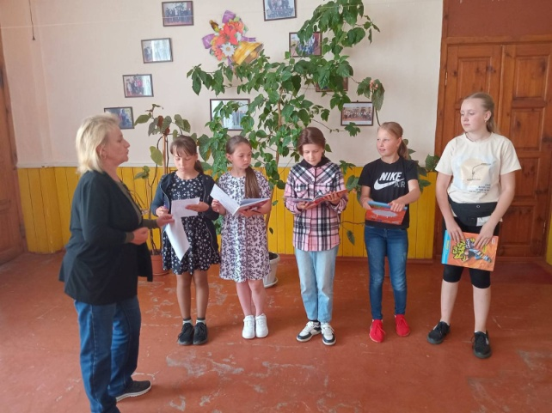
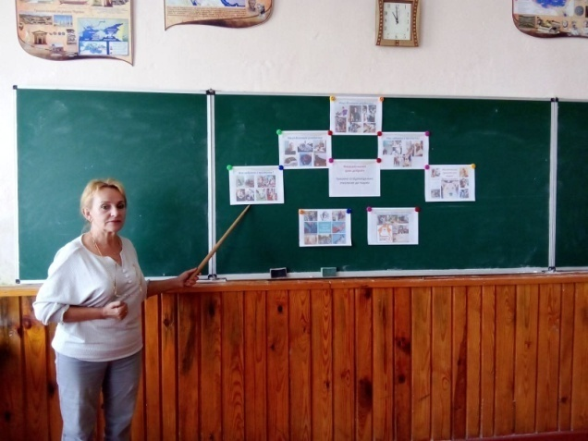
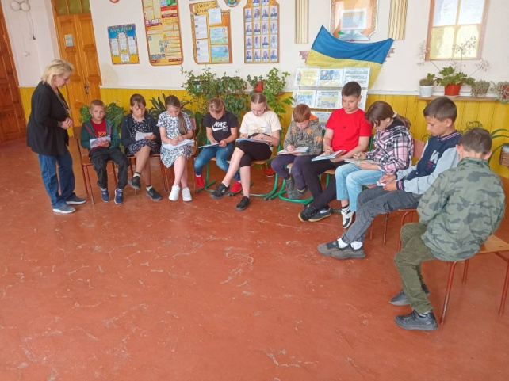
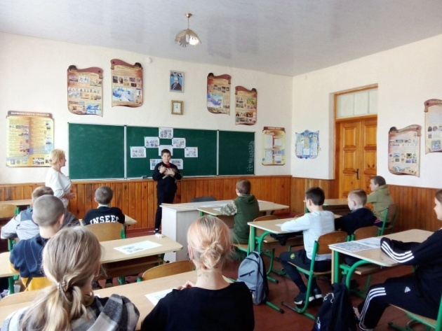

Slide 19
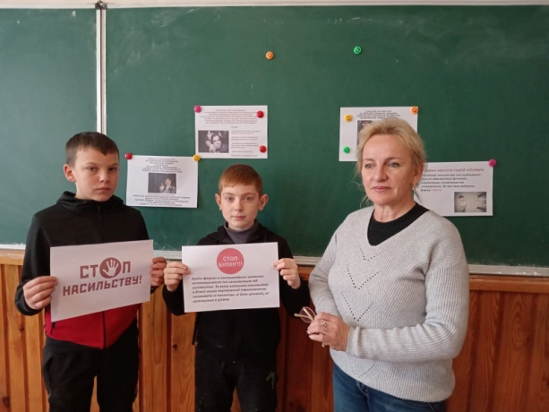
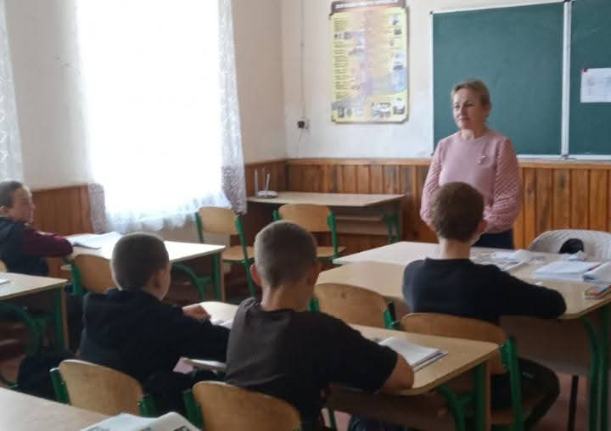
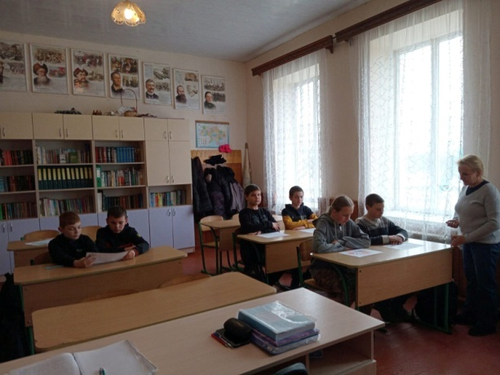
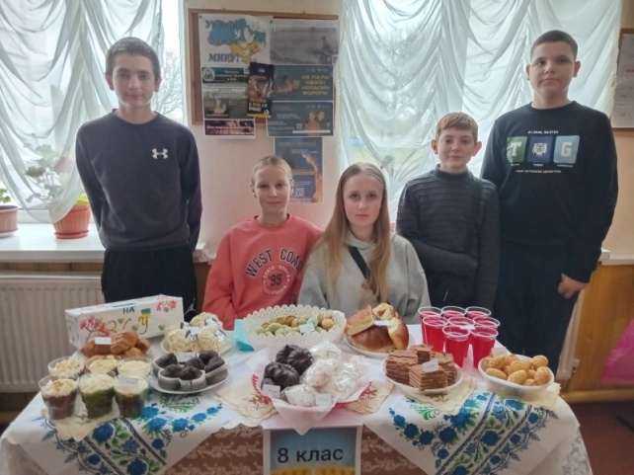

Slide 20
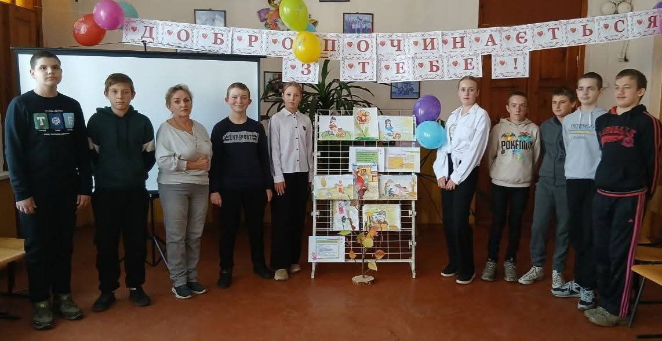
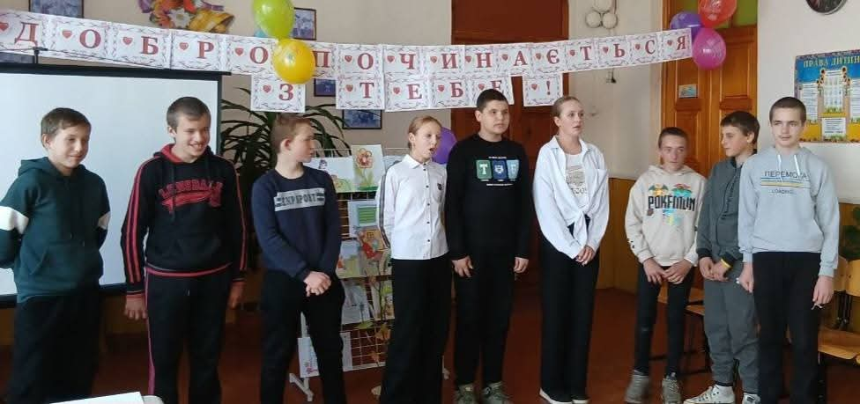
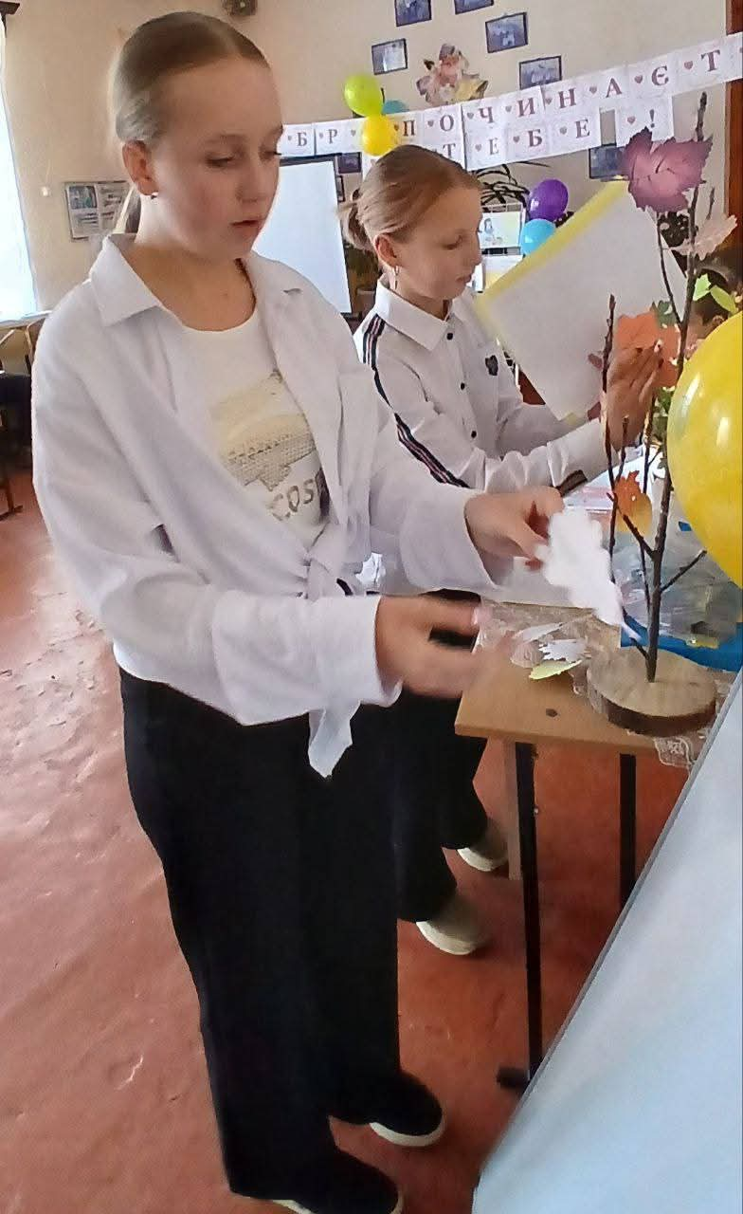
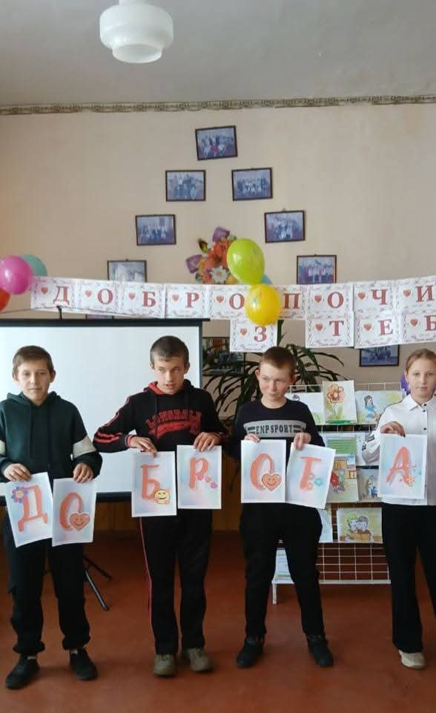

Slide 21
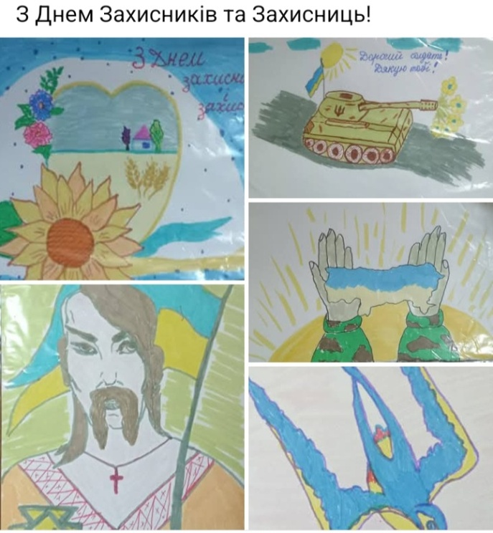
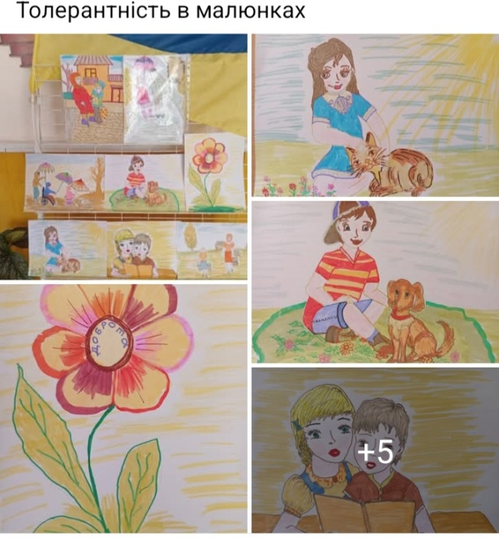
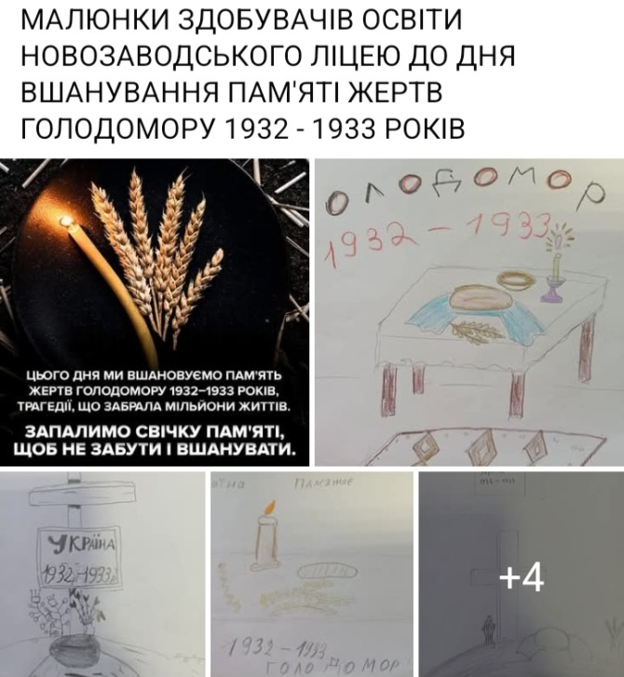

Slide 22
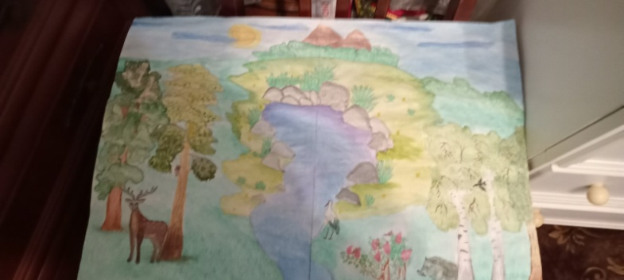
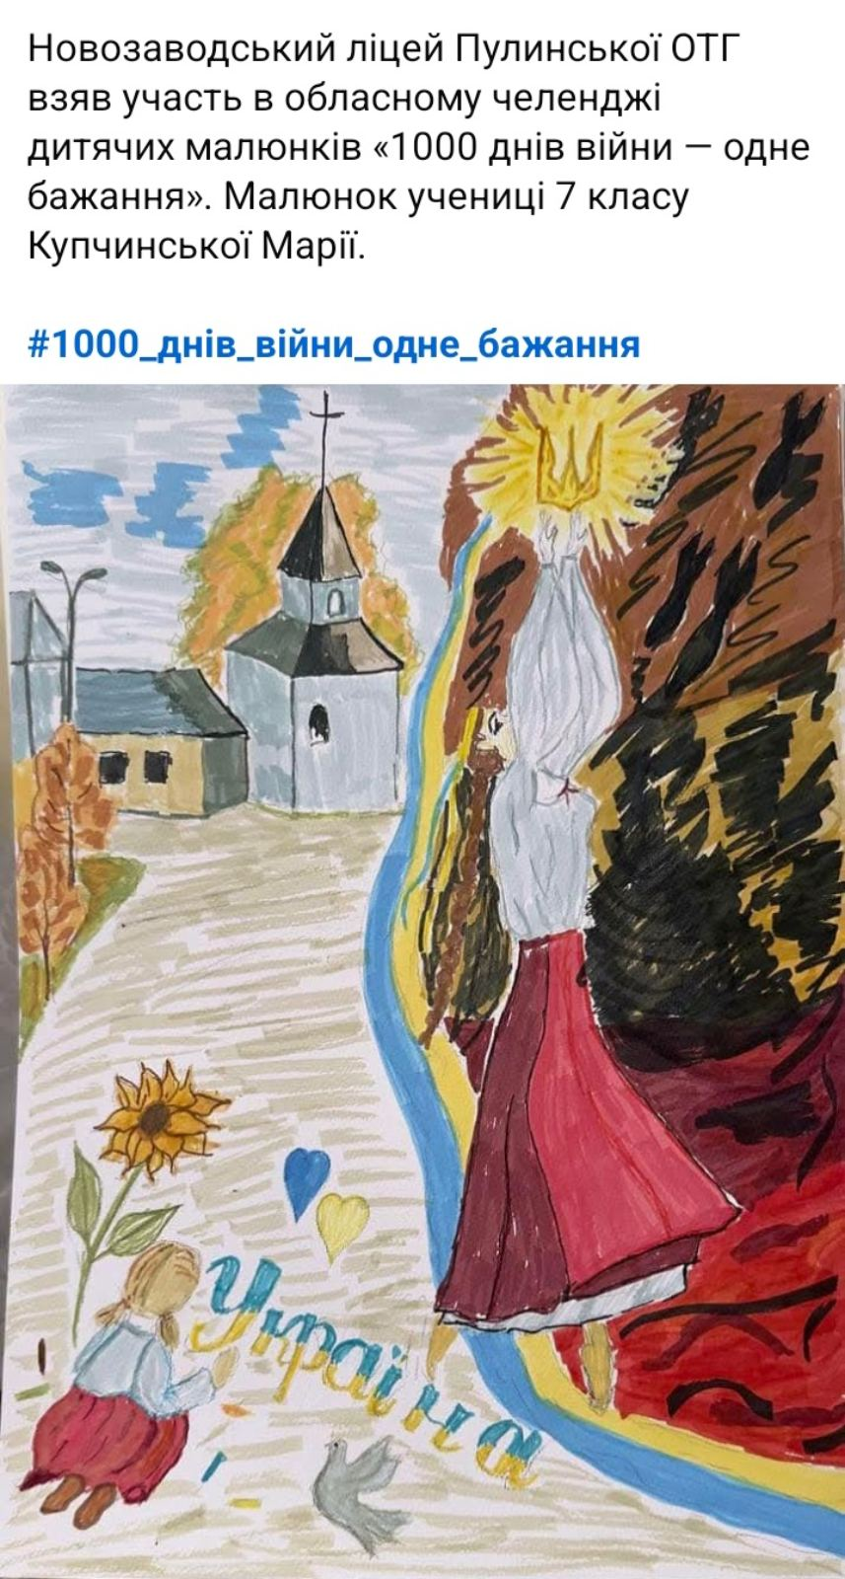
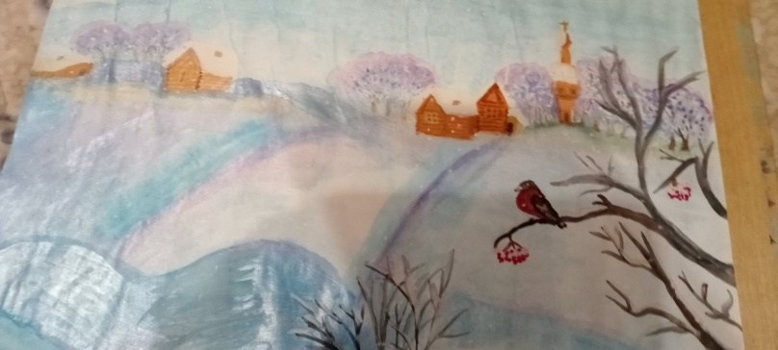
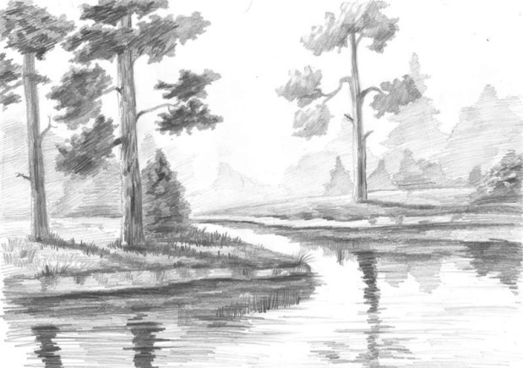
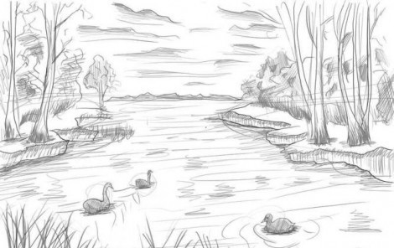
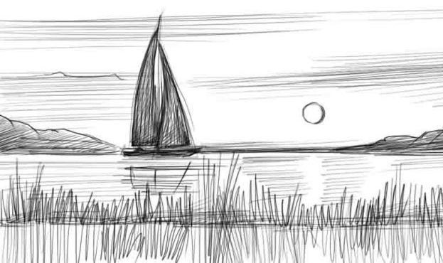

Slide 23
ДЯКУЮ ЗА УВАГУ

